Slide 1
数据库第二次上机

Slide 2
本次上机任务
本次的上机任务是熟悉SQL语言的基本操作：
TASK：使用SQL函数
TASK：数据类型转换
TASK：用SQL语言实现增删改查等操作
TASK：外部数据源的导入

Slide 3
SQL语言基础操作
TASK 1：（提交）
建立数据库：db
建立表：student(number, name , age , sex, class, score , time ) (参照student.csv文件，score 值[0,10] , 思考各字段的约束(PK主键 NN非空 UQ唯一 FK 外键...CHECK() )，以及数据类型的选取，
例如：性别字段可以考虑使用int 类型简化，取值0或1 ，思考这样做的好处是什么（Q1））
修改表：给学生表添加手机号字段 (思考字段的约束) （Q2）
数据插入：插入自己的信息（仅number、name、sex按实际要求填写，其他字段合理即可） 自己随便编造5-10条数据并插入表格，可参考附件student.csv中的数据（Q3）
数据修改：所有人的score+1(注意约束)（Q4）
数据查询：查询所有(number以2开头)或者(年龄介于10到20之间))的同学的姓名及年龄（Q5）
查询所有名字含“三”的同学的姓名 (tips:use like)（Q6）
查询class为 1的男同学的姓名 （Q7）
数据删除：删除所有number以10开头的学生（Q8）
注：对数据执行SQL操作，执行前和执行后的数据都应满足相应字段的约束条件

Slide 4
task
TASK 2：（提交）
用SQL SERVER（MySQL）导入“student.csv”至数据库。
之后用SQL函数完成以下任务：
统计学生人数 （Q9）
查询class 1班的同学的信息（Q10）
查询class 2班的最高成绩、最低成绩 （Q11）
统计所有同学的平均成绩（Q12）
统计所有同学的平均 age（Q13）
将time格式转为”year-month-day”、“yearmonthday” 例如: “2020/03/31”->
”2020-03-30”、“20200330” （Q14）
作业（Q1-Q14）提交

Slide 5
SQL语言基础操作
SQL语言典型分类：
数据定义语言 DDL （Data Definition Language ）
数据操作语言 DML（Data Manipulation Language ）
数据查询语言 DQL（Data Query Language）
数据控制语言 DCL （Data Control Language ）

Slide 6
SQL语言基础操作
— DDL
DDL（Data Definition Language）数据定义语言
CREATE
ALTER
DROP
TRUNCATE
RENAME
COMMENT
用于：建立、修改、销毁一个结构(库/表/过程/触发器等)

Slide 7
SQL语言基础操作
— DDL
建立数据库
CREATE DATABASE 数据库名;
销毁数据库
DROP DATABASE 数据库名;
数据库相关属性：逻辑文件名、物理文件路径、初始大小、增量大小、大小上限；但一般省去不写采用默认值

Slide 8
SQL语言基础操作
— DDL
建立表
CREATE TABLE 表名 (
字段名 字段类型 段内约束,
字段名 字段类型 段内约束,
……
段外约束
);
销毁表
DROP TABLE 表名;
段内约束例如：
PRIMARY KEY
NOT NULL
DEFAULT()
UNIQUE
CHECK()
REFERENCES
段外约束例如：
PRIMARY KEY(字段, 字段, …)
FOREIGN KEY(字段) REFERENCES 外表(主键)

Slide 9
SQL语言基础操作
— DDL
修改表
ALTER TABLE 表名
ADD 字段名 字段类型
| DROP COLUMN 字段名
| ALTER COLUMN 字段名 字段类型
| ADD CONSTRAINT 约束名 约束表达式
| DROP CONSTRAINT 约束名

Slide 10
SQL语言基础操作
— DML
DML（Data Manipulation Language）数据操纵语言
INSERT
UPDATE
DELETE
MERGE
CALL
LOCK TABLE
用于：添加、修改、删除、锁定一些数据；调用过程

Slide 11
SQL语言基础操作
— DML
增加记录
INSERT INTO 表名(字段1, 字段2, 字段3)
VALUES(值1, 值2, 值3);
修改记录
UPDATE 表名
SET 字段1=值1, 字段2=值2 , 字段3=值3
[WHERE 条件表达式];
删除记录
DELETE FROM 表名
[WHERE 条件表达式];

Slide 12
SQL语言基础操作
— DQL
DQL（Data Query Language）数据查询语言
SELECT
FROM
JOIN … ON
WHERE
GROUP BY
HAVING
ORDER BY
UNION*
用于：关系运算后筛选取出数据

Slide 13
SQL语言基础操作
— DQL
SELECT:
SELECT 字段1, 字段2
FROM 表名, 表名
[JOIN 表名 ON 相等条件表达式]
[WHERE 条件表达式]
[GROUP BY 字段]
[HAVING 条件表达式]
[ORDER BY 字段];
UNION:
SELECT语句1
UNION [ALL]
SELECT语句2
常用子句：
SELECT *
FROM 表名
WHERE 条件表达式;
其他语句用法参照：
http://www.w3school.com.cn/sql/index.asp

Slide 14
SQL语言基础操作
— DQL
对比关系代数
SELECT 字段1, 字段2 Π字段
FROM 表名, 表名 (T)
[JOIN 表名 ON 相等条件表达式] ×/⋈
[WHERE 条件表达式] σ条件表达式
[GROUP BY 字段]
[HAVING 条件表达式]
[ORDER BY 字段];
UNION ∪

Slide 15
SQL语言基础操作
— 条件表达式
用于WHERE、HAVING子句、CHECK()函数等等之中
写法形如C语言的逻辑表达式
算数运算符：
+ | - | * | / | %
比较运算符：
= | < | <= | > | >= | BETWEEN…AND…
模式匹配运算符：
LIKE
逻辑运算符：
NOT | AND | OR
判空运算符：
IS // 即写作IS NULL而不是=NULL

Slide 16
SQL语言基础操作
— DCL
DCL（Data Control Language）数据控制语言
GRANT
REVOKE
DENY
COMMIT
SAVEPOINT
ROLLBACK
用于：账户的权限角色、语句的提交回滚

Slide 17
SQL语言基础操作
— 时间格式函数
sqlserver 时间格式函数：
https://blog.csdn.net/xuwaiwai/article/details/87470141
sqlserver对时间转换格式汇总：
https://blog.csdn.net/u011966339/article/details/79985069
sqlserver时间与字符串相互转化：
https://www.it610.com/article/1287965283578851328.htm
使用 CONVERT：CONVERT ( data_type [ ( length ) ] , expression [ , style ] )
使用mysql的同学时间转换方法见附件

Slide 18
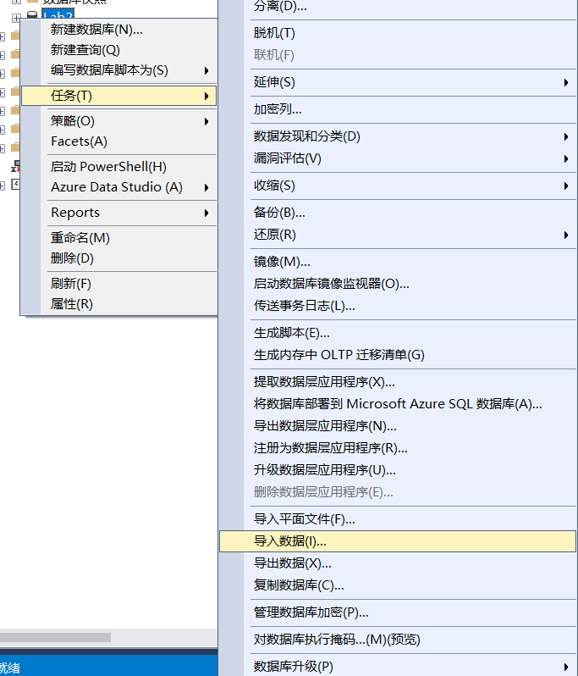
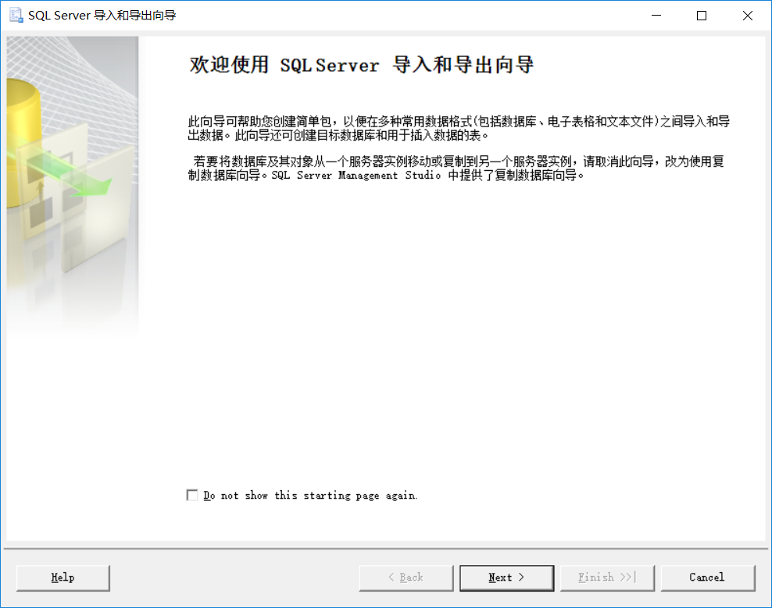
TASK SQL SERVER 导入数据
https://blog.csdn.net/weixin_43870646/article/details/90602204
将准备的csv文件导入数据库

Slide 19
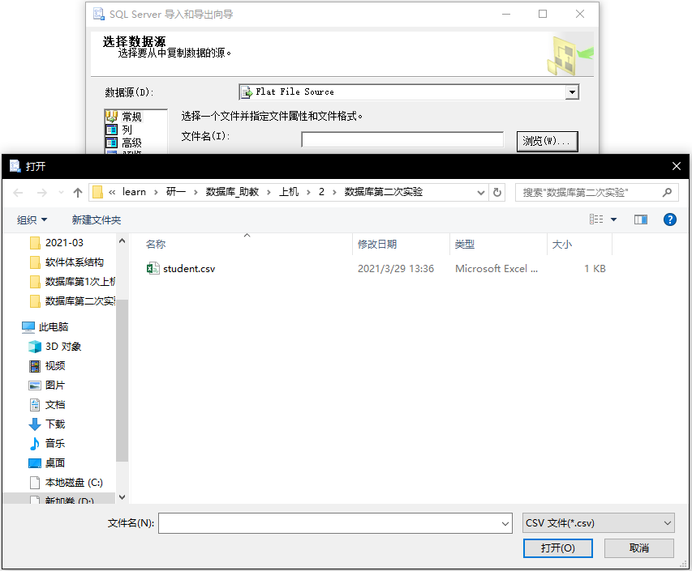
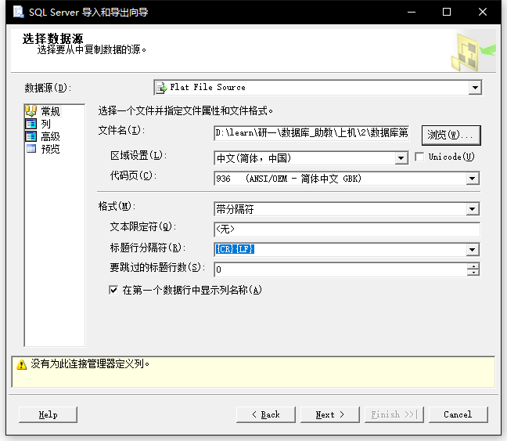
TASK SQL SERVER 导入数据
数据源选择“Flat File Source”，选择文件名时注意在右下角切换为csv文件，选择完成后点击Next

Slide 20
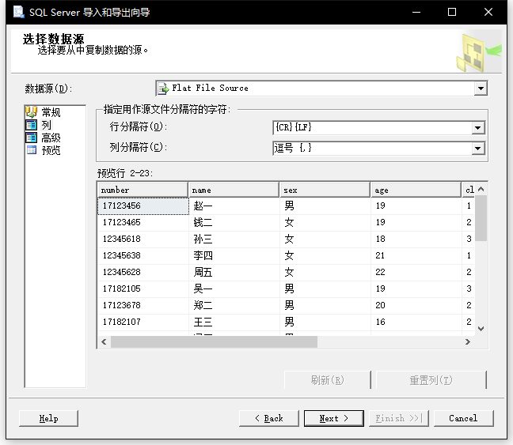
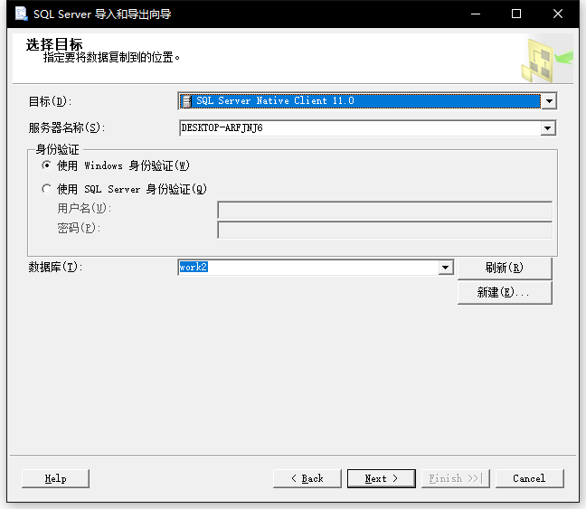
TASK SQL SERVER 导入数据
上一页完成后进入左图的界面，点击Next，进入右图。目标选择如图，根据个人情况选择服务器名称与数据库（一般来说目标选好后会自动选择），点击Next

Slide 21
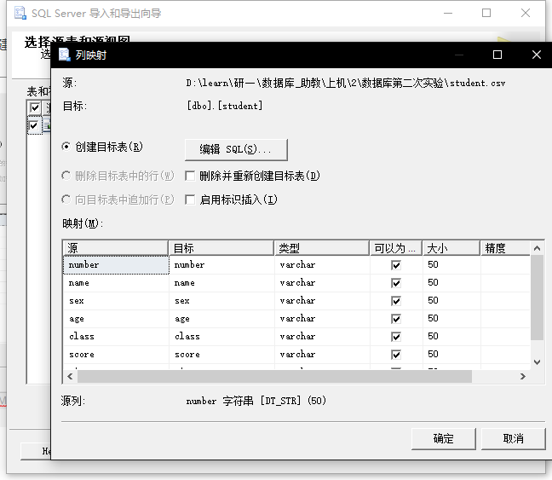
TASK SQL SERVER 导入数据
如果已经建表直接下一步，没有建表的话，点击编辑映射，可以修改列值类型
图中类型并未做修改，不可直接模仿

Slide 22
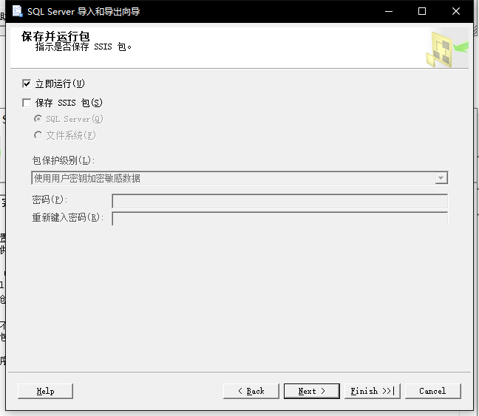
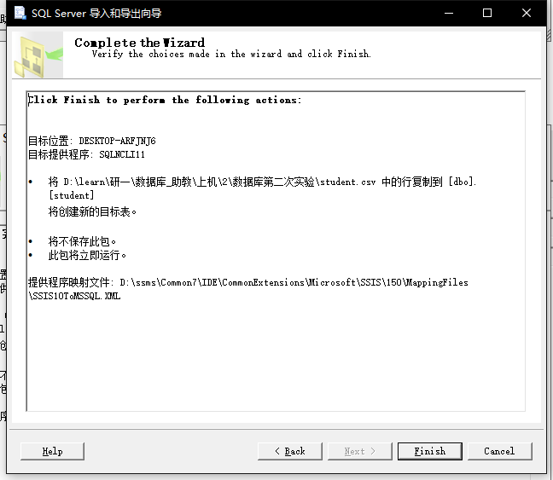
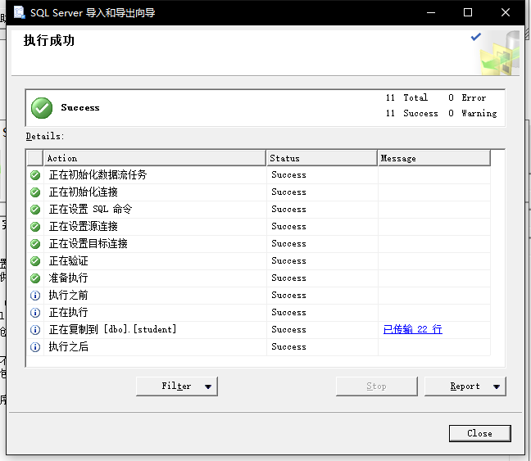
TASK SQL SERVER 导入数据
然后一直Next，直到Finish

Slide 23
关于作业提交
Q1-Q14（提交）
提交word/pdf(推荐):
内容：student表设计界面、SQL语句、SQL运行结果。
3. 打包成.zip .rar .7z等常见压缩格式，命名为“学号_姓名_第*次实验”。
4. 提交网址：软件学院云平台https://cloud.beihangsoft.cn/#/security/login
（ 按要求提交）

